Slide 1
Меры поддержки бизнеса
Московская область

Slide 2
Федеральные меры поддержки
Московская область

Slide 3
Промышленная ипотека
Кто может получить:
Юридические лица
Индивидуальные предприниматели
Требования к недвижимости:
Под залог готовых производственных площадок
Не позднее чем через три года после выдачи кредита заемщик обязан начать использовать не менее 50% площади объекта под промышленное производство.
Процентная ставка:
3% годовых – для технологических компаний (не позднее чем за пять лет до заключения кредитного договора попали в реестр получателей господдержки инновационной деятельности)
5% годовых – для иных компаний
Максимальная сумма кредита:
До 500 млн рублей
Срок кредита:
До 7 лет
Перечень банков:
ДОМ.РФ, Альфа-банк, ВТБ, Россельхозбанк, Росбанк, Сбербанк, Кубань кредит, Транскапиталбанк, Промсвязьбанк, Совкомбанк, Ак Барс, Аверс, Центр-инвест, ФК «Открытие», Российский банк поддержки малого и среднего предпринимательства, Новикомбанк.
НПА:
Постановление Правительства Российской Федерации от 06 сентября 2022 года № 1570

Slide 4
Программы льготного кредитования Корпорации МСП
Льготное кредитование технологических / инновационных компаний
Описание:
Ставка до 3%. Срок до 3 лет. Сумма до 500 млн рублей
Условия:
Объем выручки за последний календарный год более 100 млн рублей.
Совокупный среднегодовой темп роста (CAGR) выручки – от 12%.
Заемщики должны обладать патентами (кроме торговых марок) и не входить в группы компаний с годовой выручкой или доходом свыше 2 млрд рублей.
НПА:
Постановление Правительства Российской Федерации от 30 декабря 2018 года № 1764
Инвестиционный льготный кредит
Описание:
Ставка для среднего бизнеса – 2,5%, для малого и микробизнеса – 4%. Срок до 10 лет. Сумма от 50 млн до 1 млрд рублей
Кто может получить:
Обрабатывающее производство
Переработка сельхозпродукции
Транспортировка и хранение
Деятельность гостиниц
Профессиональная, научная и техническая деятельность
НПА:
Постановление Правительства Российской Федерации от 06 сентября 2022 года № 1570

Slide 5
Мораторий на плановые проверки бизнеса
Описание:
Мораторий на проведение плановых проверок предприятий и предпринимателей до конца 2030 года
НПА:
Постановление Правительства Российской Федерации от 10 марта 2022 года № 336
Право на ошибку
Описание:
Вынесение предупреждения вместо штрафа за первое нарушение без угрозы или причинения вреда
Снижение размера штрафов для микро и малых субъектов МСП
НПА:
Федеральный закон от 26 марта 2022 года № 70-ФЗ «О внесении изменений в Кодекс Российской Федерации об административных правонарушениях»
Мораторий на плановые проверки бизнеса
Описание:
Ограничение перечня поводов возбуждения уголовных дел о налоговых преступлениях
НПА:
Федеральный закон от 09 марта 2022 года № 51-ФЗ «О внесении изменений в статьи 140 и 144 Уголовно-процессуального кодекса Российской Федерации»

Slide 6
Поддержка IT-отрасли
Описание:
IT-компании освобождены от уплаты налога на прибыль и от проверок контрольными органами на 3 года
Кредиты на продолжение работы и новые проекты – по ставке, не превышающей 3%
Льготная ипотека для сотрудников
Специалисты до 30 лет получат отсрочку от призыва на военную службу на время их работы в российских IT-компаниях
НПА:
Указ Президента Российской Федерации от 02 марта 2022 года № 83 «О мерах по обеспечению ускоренного развития отрасли информационных технологий в Российской Федерации»
Онлайн сервис «Биржа импортозамещения»
Описание:
Обеспечение прямого взаимодействия между российскими производственными компаниями и заказчиками
НПА:
Электронная торговая площадка ГПБ на базе Государственной информационной системы промышленности ГИСП
Льготный заем от Фонда развития промышленности РФ
Описание:
Сумма займа – до 5 млрд руб.;
Срок – до 7 лет;
Размер процентной ставки - 3-5%;
8 программ займа для льготного финансирования проектов.
НПА:
Решения Наблюдательного совета Фонда

Slide 7
Отмена штрафов по госконтрактам
Описание:
Бессрочный порядок списания штрафов и пеней с подрядчиков, нарушивших обязательства по государственному или муниципальному контракту из-за внешних санкций
НПА:
Постановление Правительства Российской Федерации от 10 марта 2022 года № 340
Продление лицензий
Описание:
До 2030 года не нужно платить пошлину за предоставление лицензий, предусмотренных Законом о лицензировании.
НПА:
Постановление Правительства Российской Федерации от 23 декабря 2023 года № 2269
Льготные поручительства от Корпорации МСП
Описание:
Размер поручительства: до 1 млрд руб.
Срок кредита: не более 180 месяцев.
Поручительство покрывает до 50% от суммы кредита.
Возможно совмещение с поручительством Региональной гарантийной организации – до 70% от суммы кредита и до 90% - для начинающих и молодых предпринимателей.
НПА:
Решение Совета директоров Корпорации МСП

Slide 8
Сокращение срока оплаты по госзаказам
Описание:
Срок оплаты исполненных обязательств по договорам, заключенным по 223-ФЗ с МСП, сократился с 15 до 7 рабочих дней
НПА:
Постановление Правительства Российской Федерации от 21 марта 2022 года № 417
Обнуление НДС на 5 лет для инфраструктуры в туристической отрасли
Описание:
Для строителей туристических объектов вводится нулевая ставка НДС на 5 лет с момента ввода этих объектов в эксплуатацию
НПА:
Федеральный закон от 26 марта 2022 года № 67-ФЗ
Субсидии бизнесу на трудоустройство социально незащищённых слоев
Описание:
Граждане, лишившиеся работы в связи с ликвидацией организации или сокращением
Граждане, находящиеся под риском увольнения
Граждане в возрасте до 30 лет
Инвалиды
Иные лица согласно пп. б. п. 2 Правил предоставления субсидии (утв. Постановление Правительства Российской Федерации от 13 марта 2021 года № 362)
НПА:
Постановление Правительства Российской Федерации от 13 марта 2021 года № 362

Slide 9
Смягчение правил для участников закупок
Описание:
Исполнители по контрактам по 44-ФЗ, не исполнившие свои обязательства в результате введённых санкций, не будут включены в реестр недобросовестных поставщиков (РНП)
НПА:
Постановление Правительства Российской Федерации от 21 марта 2022 года № 417
Автоматизированная упрощенная система налогообложения
Описание:
с 1 июля 2022 года установлена возможность применения специального налогового режима и Автоматизированной упрощенной системы налогообложения (АУСН), предусматривающей освобождение от налога на имущество и НДС, в том числе от налога на прибыль, НДФЛ с некоторыми ограничениями и др.
НПА:
Федеральный Закон от 25 февраля 2022 года № 17-ФЗ
Субсидия на регулярные перевозки
Описание:
Субсидии на государственную поддержку организации регулярных перевозок по Северному морскому пути
НПА:
Постановление Правительства Российской Федерации от 18 марта 2022 года № 397

Slide 10
Гранты для подготовки кадров
Описание:
Гранты в форме субсидий на создание условий для подготовки кадров в области защиты и коммерциализации результатов интеллектуальной деятельности постановление
НПА:
Постановление Правительства Российской Федерации от 05 марта 2022 года № 291
Продление сроков аренды участков для размещения НТО
Описание:
Продлены сроки договоров аренды на размещение нестационарных торговых объектов, которые закончились или закончатся с 14 марта 2022 года по 31 декабря 2026 г.
НПА:
Постановление Правительства Российской Федерации от 12 марта 2022 года № 353
Зеленый коридор для импорта
Описание:
Запрет на возврат ранее ввезенного оборудования, комплектующих, медицинских изделий из стран, присоединившиеся к санкционным ограничениям
Снижение ввозных таможенных пошлин на чувствительные товары
Введены ускоренные процедуры регистрации российских медицинских изделий в случаях замены иностранных комплектующих
Легализация параллельного импорта путем освобождения ответственности лиц, ввозящих и реализующих товары, включенные в специальный перечень Правительства, временное приостановление (до 6 месяцев) таможенных проверок
Разрешение импортерам представлять при ввозе бумажные или электронные копии сертификатов о происхождении товаров вместо оригиналов
Снижение расходов на выполнение таможенных формальностей Снятие фитосанитарных ветеринарных ограничений на ввоз социально значимой сельхозпродукции из стран СНГ, ЕАЭС и других
Возможность ввоза многокомпонентного товара в рамках нескольких сделок
НПА:
Постановление Правительства Российской Федерации от 12 марта 2022 года № 353

Slide 11
Региональные меры поддержки
Московская область

Slide 12
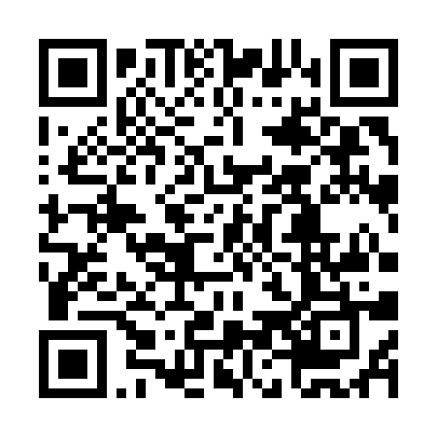
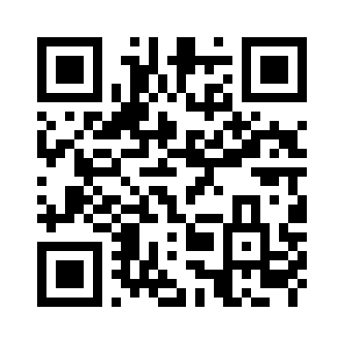
Субсидия промышленным предприятиям на покупку оборудования
Кто может получить:
юридические лица
Требования к заявителю:
не имеет налоговой задолженности;
не имеет просроченной (неурегулированной) задолженности по возврату в бюджет Московской области субсидий, бюджетных инвестиций;
не находится в процессе ликвидации, реорганизации или банкротства;
руководитель, члены коллегиального исполнительного органа, главный бухгалтер отсутствуют в реестре дисквалифицированных лиц;
не является иностранным юридическим лицом, офшорной компанией, а также российским юридическим лицом, в уставном (складочном) капитале которого доля прямого или косвенного (через третьих лиц) участия офшорных компаний в совокупности превышает 25 % (при расчете доли участия офшорных компаний не учитывается участие офшорных компаний в капитале ПАО, акции которых обращаются на организованных торгах в РФ);
не было принято решение об оказании аналогичной поддержки из федерального или муниципального бюджета, затраты на оборудование не возмещаются в соответствии с другими нормативными правовыми актами;
достиг значения результатов предоставления Субсидии, установленных ранее заключенными Соглашениями о предоставлении Субсидии по аналогичному мероприятию.
Размер субсидии:
до 50% произведенных и подтвержденных затрат, но не более 20 млн рублей на одного получателя Субсидии.
УЗНАТЬ ПОДРОБНЕЕ
Инвестиционный портал Московской области
ПОДАТЬ ЗАЯВЛЕНИЕ
Портал государственных и муниципальных услуг Московской области
По возникшим вопросам обращайтесь по номеру горячей линии - 0150

Slide 13
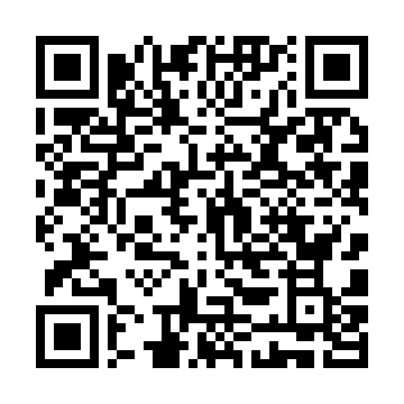
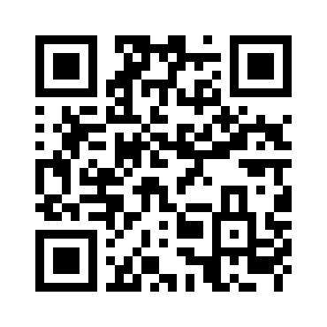
Субсидия субъектам МСП на модернизацию и лизинг оборудования
Кто может получить:
МСП, являющиеся индивидуальными предпринимателями;
МСП, являющиеся юридическими лицами.
Требования к заявителю:
является субъектом МСП;
зарегистрирован и осуществляет деятельность на территории Московской области;
осуществляет деятельность в сфере производства товаров (работ, услуг) по видам деятельности в соответствии с разделами «A», «B», «C», «D», «E», «F», «H», «I», «J», «P», «Q», «R», классами 71, 75, 95, 96 ОКВЭД;
не осуществляет деятельность в разделе производство и (или) реализация подакцизных товаров, а также добыча и (или) реализацию полезных ископаемых, за исключением общераспространенных полезных ископаемых;
зарегистрирован на ЦП МСП и подал через ЦП МСП заявку на расширенную оценку показателей деятельности субъекта МСП;
налоговая задолженность не более 3 000 рублей;
затраты произведены не ранее 1 июля 2023 года;
приобретенное оборудование не находилось ранее в эксплуатации;
срок изготовления приобретенного оборудования не превышает 5 лет;
приобретенное оборудование не предназначено для ведения деятельности в соответствии с разделом «G» ОКВЭД.
Размер субсидии:
до 50% произведенных и подтвержденных затрат, но не более 5 млн рублей.
УЗНАТЬ ПОДРОБНЕЕ
Инвестиционный портал Московской области
ПОДАТЬ ЗАЯВЛЕНИЕ
Портал государственных и муниципальных услуг Московской области
По возникшим вопросам обращайтесь по номеру горячей линии - 0150

Slide 14
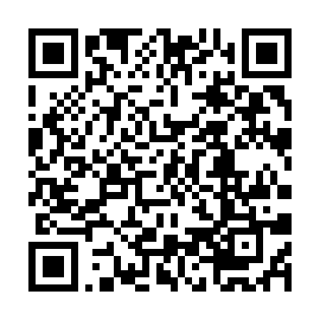
Субсидии социальным предприятиям
Кто может получить:
МСП, являющиеся индивидуальными предпринимателями;
МСП, являющиеся юридическими лицами.
Требования к заявителю:
является субъектом МСП;
зарегистрирован и осуществляет деятельность на территории Московской Области;
не осуществляет деятельность в разделе производство и (или) реализация подакцизных товаров, а также добыча и (или) реализацию полезных ископаемых, за исключением общераспространенных полезных ископаемых;
зарегистрирован на ЦП МСП и подал через ЦП МСП заявку на расширенную оценку показателей деятельности субъекта МСП;
состоит в перечне субъектов МСП, имеющих статус социальных предприятий или осуществляет основной вид деятельности в соответствии подгруппой 32.99.8 раздела «C», группой 85.41 раздела «Р» или группой 88.91 раздела «Q» ОКВЭД;
не находится в процессе ликвидации, реорганизации или банкротства;
налоговая задолженность не более 3 000 рублей;
на дату подачи заявки на получение Субсидии затраты произведены в полном объеме.
затраты произведены не ранее 1 сентября 2023 года.
Размер субсидии:
не более 85% затрат и до 3 млн рублей (для субъектов МСП, осуществляющих деятельность, связанную с созданием и развитием в детских центрах групп для детей до трех лет (ясельные группы);
не более 85% затрат и до 2 млн рублей (для остальных участников конкурса).
УЗНАТЬ ПОДРОБНЕЕ
Инвестиционный портал Московской области
ПОДАТЬ ЗАЯВЛЕНИЕ
Портал государственных и муниципальных услуг Московской области
По возникшим вопросам обращайтесь по номеру горячей линии - 0150

Slide 15
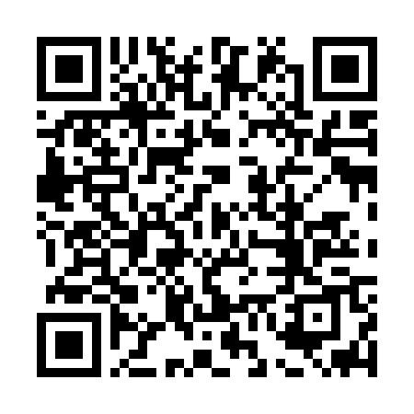
Гранты социальным предприятиям и молодым предпринимателям
Кто может получить:
МСП, включенные в перечень социальных предприятий;
МСП, являющиеся молодыми предпринимателями.
Требования к заявителю:
является субъектом МСП;
зарегистрирован и осуществляет деятельность на территории Московской области;
не осуществляет деятельности в разделе производство и (или) реализация подакцизных товаров, а также добыча и (или) реализацию полезных ископаемых, за исключением общераспространенных полезных ископаемых;
зарегистрирован в качестве индивидуального предпринимателя физическим лицом в возрасте до 25 лет (включительно) на дату подачи заявки на получения гранта (для молодых предпринимателей);
владеет не менее чем 50 процентов доли в уставном капитале общества с ограниченной ответственностью или складочном капитале хозяйственного товарищества либо не менее чем 50 процентов голосующих акций акционерного общества или участие в составе учредителей (участников) или акционеров юридического лица физического лица в возрасте до 25 лет (включительно) на дату подачи заявки (для молодых предпринимателей);
включен в перечень социальных предприятий (для социальных предприятий);
софинансирование МСП затрат в размере не менее 25%.
Размер гранта:
не менее 100 тыс. рублей и не более 500 тыс. рублей
УЗНАТЬ ПОДРОБНЕЕ
Инвестиционный портал Московской области
ПОДАТЬ ЗАЯВЛЕНИЕ
Портал государственных и муниципальных услуг Московской области
По возникшим вопросам обращайтесь по номеру горячей линии - 0150

Slide 16
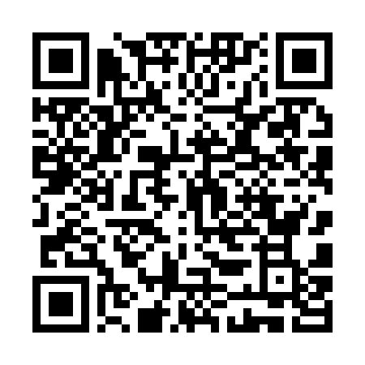
Субсидия на маркетплейсы
Кто может получить:
МСП, являющиеся индивидуальными предпринимателями;
МСП, являющиеся юридическими лицами;
самозанятые
Требования к заявителю:
является субъектом МСП или самозанятым гражданином;
зарегистрирован и осуществляет деятельность на территории Московской области;
осуществляет деятельность в сфере в соответствии с разделами «A», «C», классом 56 ОКВЭД или реализует товары собственного бренда (под своим товарным знаком);
не осуществляет деятельность в разделе производство и (или) реализация подакцизных товаров, а также добыча и (или) реализацию полезных ископаемых, за исключением общераспространенных полезных ископаемых;
зарегистрирован на ЦП МСП и подал через ЦП МСП или в центрах «Мой бизнес» АНО «АИР» заявку на расширенную оценку количественных и качественных показателей деятельности субъекта МСП;
не находится в процессе ликвидации, реорганизации или банкротства;
налоговая задолженность не более 3 000 рублей.
затраты, заявленные к компенсации, произведены в полном объеме;
является действующим поставщиком торговой онлайн-площадки.
Размер субсидии:
до 50% произведенных и подтвержденных затрат, но не более 500 тыс. рублей на одного получателя Субсидии за весь период реализации мероприятия.
УЗНАТЬ ПОДРОБНЕЕ
Инвестиционный портал Московской области
ПОДАТЬ ЗАЯВЛЕНИЕ
Портал государственных и муниципальных услуг Московской области
По возникшим вопросам обращайтесь по номеру горячей линии - 0150

Slide 17
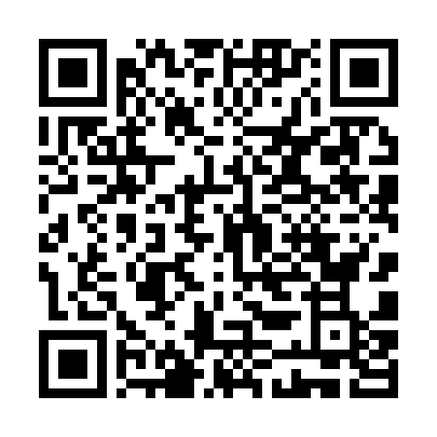
Субсидии на развитие бизнеса по франшизе
Кто может получить:
МСП, являющиеся индивидуальными предпринимателями;
МСП, являющиеся юридическими лицами.
Требования к заявителю:
является субъектом МСП;
зарегистрирован и осуществляет деятельность на территории Московской области (для юридических лиц возможна регистрация в ином субъекте РФ, но обязательно наличие обособленного подразделения);
не осуществляет деятельность в разделе производство и (или) реализация подакцизных товаров, а также добыча и (или) реализацию полезных ископаемых, за исключением общераспространенных полезных ископаемых;
зарегистрирован на ЦП МСП и подал через ЦП МСП заявку на расширенную оценку показателей деятельности субъекта МСП;
налоговая задолженность не более 3 000 рублей;
открытие объекта в рамках франшизы не ранее 1 января 2020 года;
затраты понесены не ранее 1 января 2023 года;
на дату подачи заявки на получение Субсидии затраты произведены в полном объеме;
на дату подачи заявки на получение Субсидии оборудование принято и поставлено на баланс.
Размер субсидии:
не более 50% затрат до 1 млн рублей (для региональных франшиз);
не более 50% затрат до 0,5 млн рублей (для франшиз из других субъектов РФ).
УЗНАТЬ ПОДРОБНЕЕ
Инвестиционный портал Московской области
ПОДАТЬ ЗАЯВЛЕНИЕ
Портал государственных и муниципальных услуг Московской области
По возникшим вопросам обращайтесь по номеру горячей линии - 0150

Slide 18
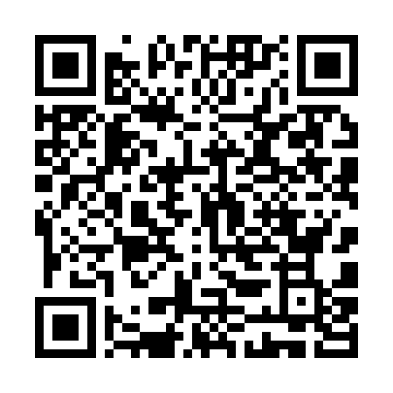
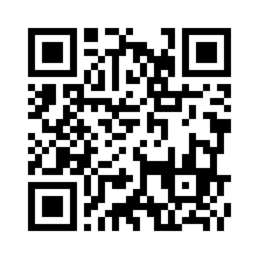
Льготное кредитование
Осуществление деятельности в отраслях:
обрабатывающее производство;
туризм;
гостиницы;
общепит;
информация и связь;
транспортировка и хранение;
Цели кредитования:
инвестиционные цели
инвестиционные цели и пополнение оборотных средств (не более 30 % от суммы кредита)
Кредит от 5 до 100 млн рублей на:
инвестиционные цели;
инвестиционные цели и пополнение оборотных средств (не более 30 % от суммы кредита);
Максимальная ставка:
не более 9,5 % / 8,5 % ** (1/2 ставки ЦБ +1,5 % или + 0,5% (для отдаленных территорий) на дату кредитного договора)
Льготный процент:
2 года
УЗНАТЬ ПОДРОБНЕЕ
Инвестиционный портал Московской области
ПОДАТЬ ЗАЯВЛЕНИЕ
Портал государственных и муниципальных услуг Московской области
По возникшим вопросам обращайтесь по номеру горячей линии - 0150

Slide 19
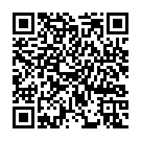
Субсидия для новых предприятий или предприятий, расширяющих свои производственные мощности
Описание:
Возмещение затрат на создание объектов инженерной инфраструктуры
Требования к заявителю:
субсидия не более 20% от стоимости всего проекта
регистрация предприятия на территории МО
ведение производственной деятельности в соответствии с разделом С (ОКВЭД 2)
наличие технологического присоединения от ресурсоснабжающей организации
наличие заключения ГАУ МО «Мособлгосэкспертиза» о правильности определения сметной стоимости по компенсируемым затратам
модернизация оборудования от 1 млрд руб.
Размер субсидии:
до 80 млн руб. (при инвестировании от 100 млн руб.)
до 100 млн руб. (при инвестировании от 1 млрд руб.)
до 200 млн руб. (при инвестировании от 5 млрд руб.)
Размер субсидии для отдаленных городских округов: • до 100 млн руб. (при инвестировании от 50 млн руб.) • до 140 млн руб. (при инвестировании от 1 млрд руб.) • до 250 млн руб. (при инвестировании от 5 млрд руб.)
УЗНАТЬ ПОДРОБНЕЕ
Инвестиционный портал Московской области
По возникшим вопросам обращайтесь по номеру горячей линии - 0150

Slide 20
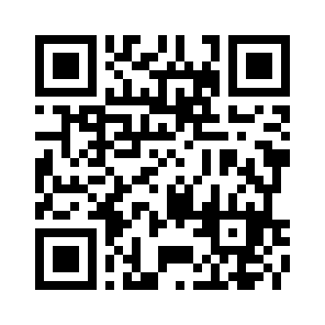
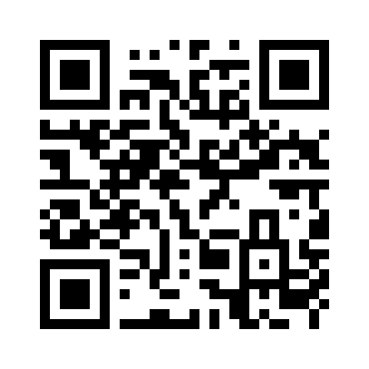
Недвижимость в аренду за 1 рубль
Кто может получить:
субъекты МСП (до 250 чел, до 2 млрд. руб. выручка)
Требования к заявителю:
отсутствие у заявителя просроченной задолженности по начисленным налогам и сборам;
отсутствие задолженности у МСП по выплате заработной платы на момент подачи заявления;
регистрация в Московской области.
Обязательства:
ремонт помещения, здания – в течение 1,5 лет
реконструкция здания – в течение 3 лет
Стоимость аренды:
1 рубль за 1 кв.м. – износ объекта более 80%;
ставка налога на имущество – износ объекта менее 80%
Срок льготной аренды:
помещение – до 10 лет;
здание до 15 лет.
УЗНАТЬ ПОДРОБНЕЕ
Инвестиционный портал Московской области
ПОДАТЬ ЗАЯВЛЕНИЕ
Портал государственных и муниципальных услуг Московской области
По возникшим вопросам обращайтесь по номеру горячей линии - 0150

Slide 21
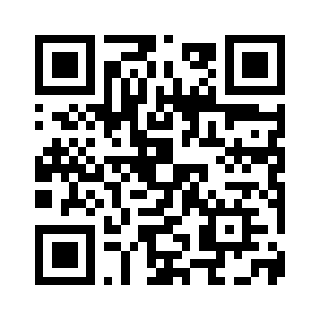
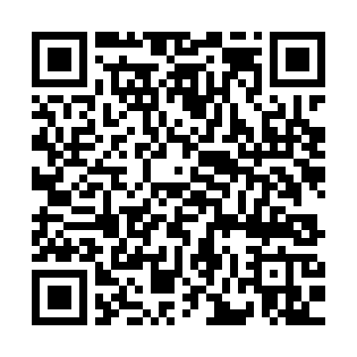
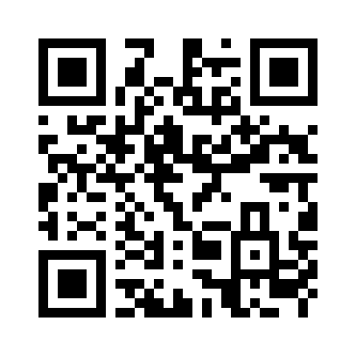
Земельный участок в аренду за 1 рубль
Получатели:
Производители товаров импортозамещения в сферах:
Машиностроение/металлургия
Пищевая промышленность
Химическая промышленность
Фармацевтика и медицина
Электроника
Строительные материалы
Сельское хозяйство
Легкая промышленность
Кабельная промышленность
Косметика
Авиастроение
Производство автотранспортных средств, прицепов и полуприцепов
Стоимость аренды:
1 рубль в год
Срок льготной аренды:
3 года
Требования к заявителю:
Заявитель (ЮЛ/ИП) должен быть зарегистрирован на территории Московской области.
Основной вид экономической деятельности Заявителя (в соответствии с ЕГРЮЛ/ЕГРИП) должен соответствовать видам деятельности, определенным Законом Московской области № 32/2022-ОЗ.
Отсутствие у заявителя задолженности по уплате налогов, сборов и иных обязательных платежей в бюджеты бюджетной системы Российской Федерации, срок исполнения по которым наступил в соответствии с законодательством Российской Федерации.
ПОДАТЬ ЗАЯВЛЕНИЕ
Земля в собственности Московской области
Земля в собственности Муниципальных образований
и неразграниченной собственности
УЗНАТЬ ПОДРОБНЕЕ
Инвестиционный портал Московской области
По возникшим вопросам обращайтесь по номеру горячей линии - 0150

Slide 22
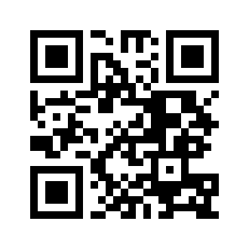
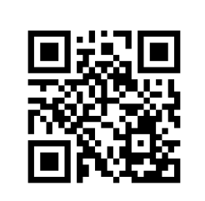
Фонд развития промышленности Московской области
Льготные займы промышленным предприятиям
Требования:
приобретение производственного оборудования
без дополнительных комиссий
финансирование до 80% бюджета проекта
гибкий график погашения
широкий спектр обеспечения (залог)
Условия займа:
сумма – от 10 до 150 млн рублей
ставка – от 0,5% до 5% годовых
срок – до 7 лет
ПОДАТЬ ЗАЯВЛЕНИЕ
Фонд развития промышленности
Московской области
Грант на компенсацию процентов по кредитам на приобретение/создание основных средств
22
Требования:
предприятие зарегистрировано как юридическое лицо не мене 12 мес.
регистрация юр. лица и место ведения бизнеса – Московская область
ранее не получало господдержку по данному кредитному договору
сумма кредитного договора - от 30 млн руб.
Период компенсации:
оплаченные проценты за период 01.01.2023 – 31.12.2026 (по кредитным средствам, полученным после 01.01.2023г.)
Размер гранта:
90% от процентной ставки по договору, но не более ключевой ставки ЦБ
не более 50 млн руб. на 1 предприятие
УЗНАТЬ ПОДРОБНЕЕ
Фонд развития промышленности
Московской области
По возникшим вопросам обращайтесь по номеру горячей линии - 0150

Slide 23
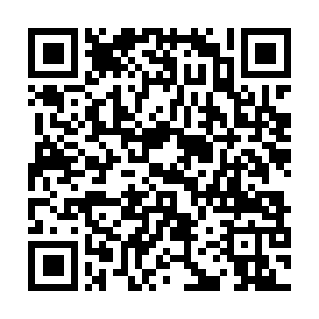
Социальная ипотека для молодых ученых и специалистов и молодых уникальных специалистов
Цель:
обеспечить жильем молодых ученых и специалистов и молодых уникальных специалистов
Критерии:
отсутствие у гражданина и членов его семьи (супруг, дети) жилого помещения на праве собственности или жилого помещения по договору социального найма
возможность получения ипотечного жилищного кредита
неполучение государственного жилищного сертификата
наличие непрерывного стажа работы не менее 1 года в организациях зарегистрированных в Московской области и в государственных организациях Московской области как основного места работы
соответствие категории «молодой ученый и специалист»
соответствие тематики работы приоритетным для Московской области направлениям развития науки, технологий и техники
наличие ученой степени
наличие публикаций по проводимым научным исследованиям за последние 5 лет
актуальность и научая значимость результатов научно-технической деятельности
практическое применение результатов научно-технической деятельности
социальная значимость и участие в популяризации научной, научно-технической деятельности, инновационной деятельности
УЗНАТЬ ПОДРОБНЕЕ
Инвестиционный портал Московской области
По возникшим вопросам обращайтесь по номеру горячей линии - 0150

Slide 24
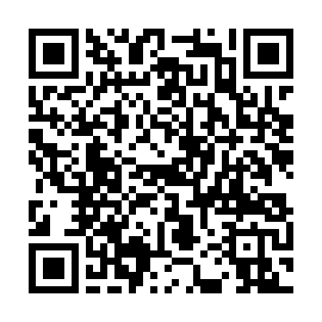
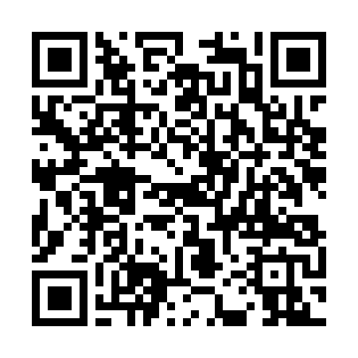
Ежегодные премии Губернатора Московской области в сфере науки и инноваций для молодых ученых и специалистов
Ежегодные премии Губернатора Московской области за достижения в коммерциализации научных и (или) научно-технических результатов
Физические лица:
за достижение выдающихся научных и (или) научно-технических результатов в приоритетных для Московской области направлениях развития науки, технологий и техники
за разработку новой техники, технологий и методик, способствующих продвижению инноваций в экономику и социальную сферу
Критерии:
ученая степень
наличие призов, наград и иных достижений в заявленной тематике работы
участие в НИОКР в рамках грантов, договоров с научными организациями и фондами
участие в научным мероприятиях
наличие публикаций в ведущих научных журналах по заявленной тематике работы
наличие патентов по заявленной тематике работы
Бюджет:
10,5 млн рублей
1 премия – 700 тысяч рублей
Физические лица:
за достижения в коммерциализации научных исследований и разработок
Критерии:
объем произведенной продукции
объем внутренних затраты на НИР
количество организаций, внедривших результаты НИОКР
цифровизация производственных процессов
внедрение на предприятиях государственных корпораций
Бюджет:
10 млн рублей
1 премия – 1 млн рублей
УЗНАТЬ ПОДРОБНЕЕ
Инвестиционный портал
Московской области
По возникшим вопросам обращайтесь по номеру горячей линии - 0150

Slide 25
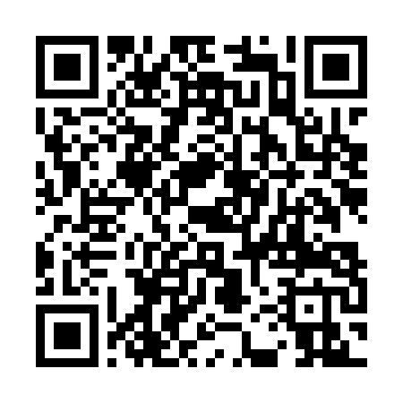
Гранты Правительства Московской области в сферах науки, технологий, техники и инноваций
Юридические лица:
Гранты на реализацию научных, научно-технических и инновационных проектов, особо значимых для Московской области.
Условия:
Организация зарегистрирована на территории МО;
Софинансирование грантополучателем проекта в размере не менее 20% от гранта;
Наличие софинансирования со стороны промышленных партнеров;
Наличие производственных мощностей;
Коммерциализация проекта.
Бюджет:
50 млн руб. в год.
Сумма гранта:
До 10 млн руб.
УЗНАТЬ ПОДРОБНЕЕ
Инвестиционный портал Московской области
По возникшим вопросам обращайтесь по номеру +7 (498) 602-06-04 доб. 54202

Slide 26
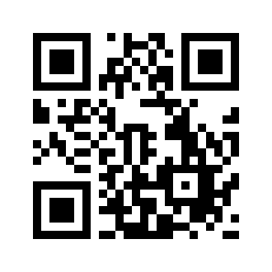
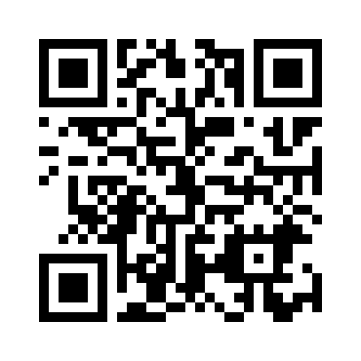
Московский областной фонд микрофинансирования
Кто может получить:
МСП, являющиеся индивидуальными предпринимателями;
МСП, являющиеся юридическими лицами;
Самозанятые.
Ставка:
От 2% до 14% годовых
Основные условия:
Без дополнительных комиссий
Гибкий график погашения
Широкий спектр обеспечения (залог, поручительство)
Возможна поэтапная выдача займа
Возможно получение более одного займа
Возможно рефинансирование действующих «дорогих» кредитов
Программы:
Начни своё дело
Самозанятый
Отдаленные территории
Социальный бизнес
Фудтрак
Экология, туризм, спорт
Сельское хозяйство
УЗНАТЬ ПОДРОБНЕЕ
Московский областной фонд микрофинансирования
Программы:
Общая
Инвестор
Маркетплейс
Производство
Франшизы
Экспорт
ПОДАТЬ ЗАЯВЛЕНИЕ
Портал государственных и муниципальных услуг Московской области
По возникшим вопросам обращайтесь по номеру +7 (495) 118-25-76

Slide 27
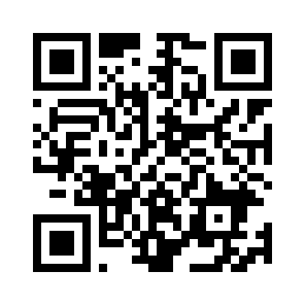
Гарантийный фонд Московской области
Описание:
Предоставление поручительств по обязательствам субъектов МСП и самозанятых по кредитным договорам/договорам займа/договорам банковской гарантии/договорам лизинга
По кредитным договорам:
До 70% от суммы кредита (до 80% от суммы займа начинающим и самозанятым)
На срок до 10 лет
До 50 млн рублей
По банковским гарантиям:
До 50% от суммы гарантии
На срок до 5 лет
До 50 млн рублей
Согарантии по банковским кредитам:
До 50% от суммы кредита
На срок до 5 лет
От 50 млн рублей до 2 млрд руб.
УЗНАТЬ ПОДРОБНЕЕ
Московский областной гарантийный фонд
По возникшим вопросам обращайтесь по номеру +7 (495) 730-50-52

Slide 28
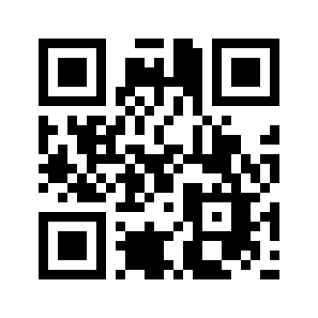
Портал кооперации промышленных предприятий Московской области
Описание:
Поиск по производимой/закупаемой номенклатуре
Поиск по заявкам промышленных предприятий
Поиск по планам закупок госкорпораций
Поиск промышленных предприятий по различным критериям
Поиск по объектам бюджетного строительства на территории Московской области
Поиск по промышленным предприятиям Московской области
Получение всех актуальных новостей от Министерства инвестиций, промышленности и науки Московской области
Поиск по свободным ресурсам предприятий
Функции портала:
Поиск партнеров
Размещение и поиск товаров и услуг
Оформление заявок на закупку
Получение информации о новых партнерах
Меры поддержки
Категории товаров:
Продукция и услуги сельского хозяйства и охоты
Продукция лесоводства и лесозаготовок
Рыба и прочая продукция рыболовства и рыбоводства
Уголь
Нефть сырая и газ природный
УЗНАТЬ ПОДРОБНЕЕ
ПОРТАЛ КООПЕРАЦИИ

Slide 29
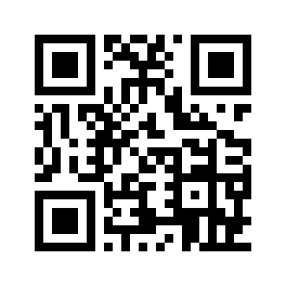
Фонд поддержки внешнеэкономической деятельности Московской области
Условия:
субъекты предпринимательства Московской области
отсутствие задолженности по налогам
компания не находится в стадии реорганизации или банкротства
Меры поддержки:
участие в международных выставках в России и за рубежом
поиск и подбор иностранных покупателей
софинансирование транспортно-логистических затрат
сертификация и патентование продукции за рубежом
размещение продукции на международных электронных торговых площадках
консультирование по вопросам ведения экспортной деятельности
обучение экспортеров: семинары, мастер-классы и акселерационные программы (повышение квалификации)
создание или модернизации сайта на иностранном языке
маркетинговые и патентные исследования иностранных рынков
подготовка и экспертиза экспортного контракта
УЗНАТЬ ПОДРОБНЕЕ
Центр поддержки экспорта
Московской области
По возникшим вопросам обращайтесь по номеру +7 (495) 150-39-41

Slide 30
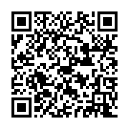
Центр молодежного инновационного творчества (ЦМИТ)
Описание:
Открытая площадка для воплощения инженерных идей детей и молодежи в прототипы готовых изделий.
Условия предоставления:
Субъектам МСП
Регистрация на территории Московской области
Софинансирование не менее 10%
Наличие собственного или арендованного помещения
Бюджет:
14 млн руб.
Субсидия на развитие одного ЦМИТ:
2 млн руб.
УЗНАТЬ ПОДРОБНЕЕ
Министерство инвестиций, промышленности и науки
Московской области

Slide 31
Субсидия на компенсацию затрат на создание инфраструктуры гостиничных комплексов
Условия:
инвестиции не менее 20 млн рублей
не менее 10 номеров, категория от 3 звезд (S от 12 кв.м.)
основной ОКВЭД 55.1 либо 68.2
ввод в эксплуатации гостиничного комплекса не ранее 2020 года
Размер субсидии:
до 100 млн рублей
Компенсация:
до 20% затрат от стоимости гостиничного комплекса
Субсидия на компенсацию процентов по кредитам, привлеченным на создание гостиниц
Условия:
инвестиции не менее 300 млн рублей
не менее 20 номеров, категория от 3 звезд (S от 12 кв.м.)
основной ОКВЭД 55.1
разрешение на строительство не ранее 2020 года
Размер субсидии:
до 300 млн рублей
Компенсация:
до 20% затрат от стоимости гостиничного комплекса

Slide 32
Налоговые льготы прямого действия
НПА:
СТ. 26.18 ЗАКОН МОСКОВСКОЙ ОБЛАСТИ № 151/2004-ОЗ от 24 ноября 2004 года
Требования:
Регистрация юридического лица или обособленного подразделения на территории Московской области
Объект не предназначен для оптовой или розничной торговли
Льгота по налогу на имущество применяется только в отношении построенного здания/сооружения, а не всего имущества юридического лица
Объем инвестиций:
От 50 млн руб.
Налог на прибыль:
15,5% до 01 января 2024 года
Налог на имущество:
0% на 4 года (с даты принятия имущества к учету)
0% на 10 лет* (с даты принятия имущества к учету)
* Зарайск, Лосино-Петровский, Шаховская, Лотошино, Серебряные Пруды, Шатура, Волоколамский, Орехово-Зуевский, Луховицы, Талдом
** Распределение льготного периода может быть выбрано в зависимости от объема инвестиций и вида длительности проекта, категории ЮЛ (МСП или крупное)

Slide 33
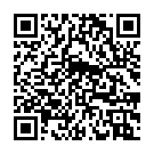
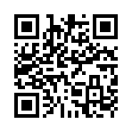
Земельный участок в аренду без торгов
для реализации масштабного инвестиционного проекта
НПА:
Направление инвестиционного проекта в соответствии с Законом Московской области № 27/2015 ОЗ
Период аренды:
от 3-х до 10 лет
Выкуп земельного участка:
15% от кадастровой стоимости;
7,5 % от кадастровой стоимости для ГО: Зарайск, Лосино-Петровский, Шаховская, Лотошино, Серебряные Пруды, Шатура, Волоколамский, Орехово-Зуевский, Луховицы, Талдом
УЗНАТЬ ПОДРОБНЕЕ
Инвестиционный портал Московской области
ПОДАТЬ ЗАЯВЛЕНИЕ
Портал государственных и муниципальных услуг Московской области

Slide 34
СПИК 1.0
СПИК 2.0
Требования:
Порядок заключения (заявительный порядок)
Создание (модернизация, освоение) производства промышленной продукции
Проект соответствует требованиям, установленным ФЗ «О промышленной политике»
Объем инвестиций:
От 750 млн руб.
Срок действия:
До 10 лет
Налог на прибыль:
0% с 1 по 5 годы
10% с 6 по 8 годы
13,5% с 9 по 10 годы
Налог на имущество:
0% на 10 лет (с даты принятия имущества к учету)
НПА:
СТ. 26.20 ЗАКОН МОСКОВСКОЙ ОБЛАСТИ № 151/2004-ОЗ от 24 ноября 2004 года
Требования:
Порядок заключения (по результатам открытых или закрытых конкурсов)
Внедрение или разработка и внедрение технологий, включенных в перечень современных технологий, утверждаемый Правительством РФ (Распоряжение Правительства Российской Федерации № 3143-р от 28 ноября 2020 года)
Проект соответствует требованиям, установленным ФЗ «О промышленной политике», или Правилам заключения, изменения и расторжения СПИК
Срок действия:
До 15 лет – инвестиции менее 50 млрд руб.
До 20 лет – инвестиции свыше 50 млрд руб.
Налог на прибыль:
0% с 1 по 5 годы
10% с 6 по 8 годы
13,5% с 9 по 10 годы
Налог на имущество:
0% на 10 лет (с даты принятия имущества к учету)
НПА:
СТ. 26.20 ЗАКОН МОСКОВСКОЙ ОБЛАСТИ № 151/2004-ОЗ от 24 ноября 2004 года

Slide 35
Региональный инвестиционный проект (РИП)
НПА:
СТ. 26.21 ЗАКОН МОСКОВСКОЙ ОБЛАСТИ № 151/2004-ОЗ от 24 ноября 2004 года
Требования:
Сумма налоговых льгот не может превышать объем инвестиций по РИП
Регистрация ЮЛ на территории Московской области
Отсутствие обособленных подразделений за пределами Московской области
Юридическое лицо не является резидентом ОЭЗ или ТОСЭР, участником другого РИП, участником консолидированной группы налогоплательщиков, банком, страховой организацией и проч.
Юридическое лицо не применяет специальные налоговые режимы
Объем инвестиций:
50 млн рублей за 3 года
500 млн рублей за 5 лет
Налог на прибыль:
10% до 01 января 2027 года
10% до 01 января 2029 года
Налог на имущество:
0% на 4 года (с даты принятия имущества к учету)
1,1% с 5-го по 7-й годы

Slide 36
Поддержка участников национального проекта «Производительность труда»
Условия:
заключение соглашения с Министерством инвестиций, промышленности и науки Московской области
рост производительности труда на не менее 5 % ежегодно в течение трех лет участия в национальном проекте
Критерии:
принадлежность к отрасли: обрабатывающее производство, с/х, транспорт, строительство, торговля
объем выручки от 400 млн рублей в год
доля иностранного капитала не более 50%
зарегистрировано в форме юр. лица или обособленного подразделения на территории Московской области
Меры поддержки:
услуги по обучению и оптимизации производственных процессов с экспертами РЦК, ФЦК привлеченных партнеров
получение займов ФРП РФ и ФРП Московской области
субсидирование процентной ставки по кредиту для предприятий МСП
поддержка РФПИ
адресная поддержка предприятий консультантами в сфере повышения производительности труда
Нефинансовые меры поддержки:
отраслевые выезды
международные стажировки
рейтинги предприятий
программы обучения (Лидеры производительности, Акселератор экспортного роста)
фабрика процессов

